Slide 1

Чарли и шоколадная фабрика .
Работу выполнила ученица 5 класса Салаватуллина Э

Slide 2

Информация о книге
Ча́рли и шокола́дная фа́брика» (англ. Charlie and the Chocolate Factory, 1964) — сказочная повесть Роальда Даля о приключениях мальчика Чарли на шоколадной фабрике эксцентричного кондитера мистера Вонки.
Повесть впервые была опубликована в США в 1964 г. в издательстве Alfred A. Knopf (англ.)русск., в Великобритании книга увидела свет в 1967 г. в издательстве Allen & Unwin. Книга была дважды экранизирована: в 1971 и 2005 гг.
В 1972 г. Роальд Даль написал продолжение повести — «Чарли и огромный стеклянный лифт» (англ. Charlie and the Great Glass Elevator)^{[1]}, и планировал создать третью книгу серии, но свой замысел не осуществил. Книга неоднократно издавалась на английском языке, переведена на многие языки.
На русском языке повесть была впервые издана в 1991 году в переводе Елены и Михаила Барон (в издательстве «Радуга»), затем в пересказе С. Кибирского и Н. Матреницкой (в журнале «Пионер» и отдельной книгой), в дальнейшем неоднократно выходили другие переводы сказки.

Slide 3
Содержание
1. Знакомьтесь с Чарли
2. История о Вилли Вонко и его шоколадной фабрики
3.Мистер Вонко и индейский принц
4.Необыкновенные рабочие
5.Золотые билеты
6.четыре счастливчика
7.День рождение Чарли
8. Попытка не пытка
9. 2-АЯ попытка не пытка
10. 5-ый счастливчик Чарли
11. Путешествие в шоколадную фабрику
12. Стеклянный лифт до дома Чарли
13.Отказ быть хозяевым шоколадной фабрики

Slide 4
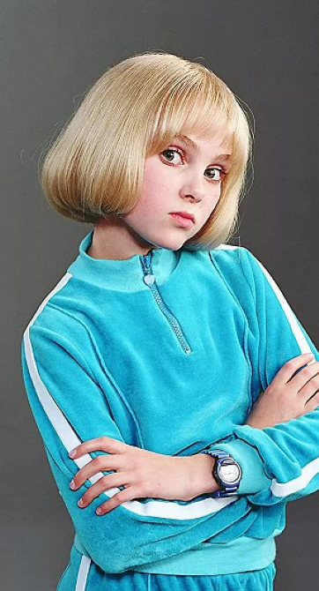
Мой любимый герой
Виолетта – сильная спортсменка , собравшая
Все призы , какие только было можно. Конечно,
Это были не её собственными желаниями ,
А желаниями её матери , которая за всю
Свою жизнь завоевала лишь один приз
За вращение жезлами . Мать настаивает на том,
Чтобы стать чемпионом – завоёвывать только
Первые места .Иными словами , она даёт понять ,
Что если Виолетта так не будет делать , то она
Не будет её любить.Мать не готова воспринимать
Её такой какая она есть на самом деле.

Slide 5
Впечатление
Мне очень понравилась данная книга потому ,что жанр книги «Фэнтези» , для любителей фэнтези это книга очень подходит . А ещё мне книга понравилась потому , что там говорится , что не обязательно быть богатой как Верука , сильной как Виолетта и умным как Марк , надо быть самим собой .

Slide 6
Спасибо за внимание !

